Slide 1
Natural Language Processing
2016.12.07

Slide 2
中文分词
三大主流分词方法：
基于词典的方法、基于规则的方法和基于统计的方法。
基于规则或词典的方法：
按照一定策略将待分析的汉字串与一个“大机器词典”中的词条进行匹配，若在词典中找到某个字符串，则匹配成功。
基于统计的分词：
基于人工标注的词性和统计特征，对中文进行建模，即根据观测到的数据（标注好的语料）对模型参数进行估计，即训练。 在分词阶段再通过模型计算各种分词出现的概率，将概率最大的分词结果作为最终结果。

Slide 3
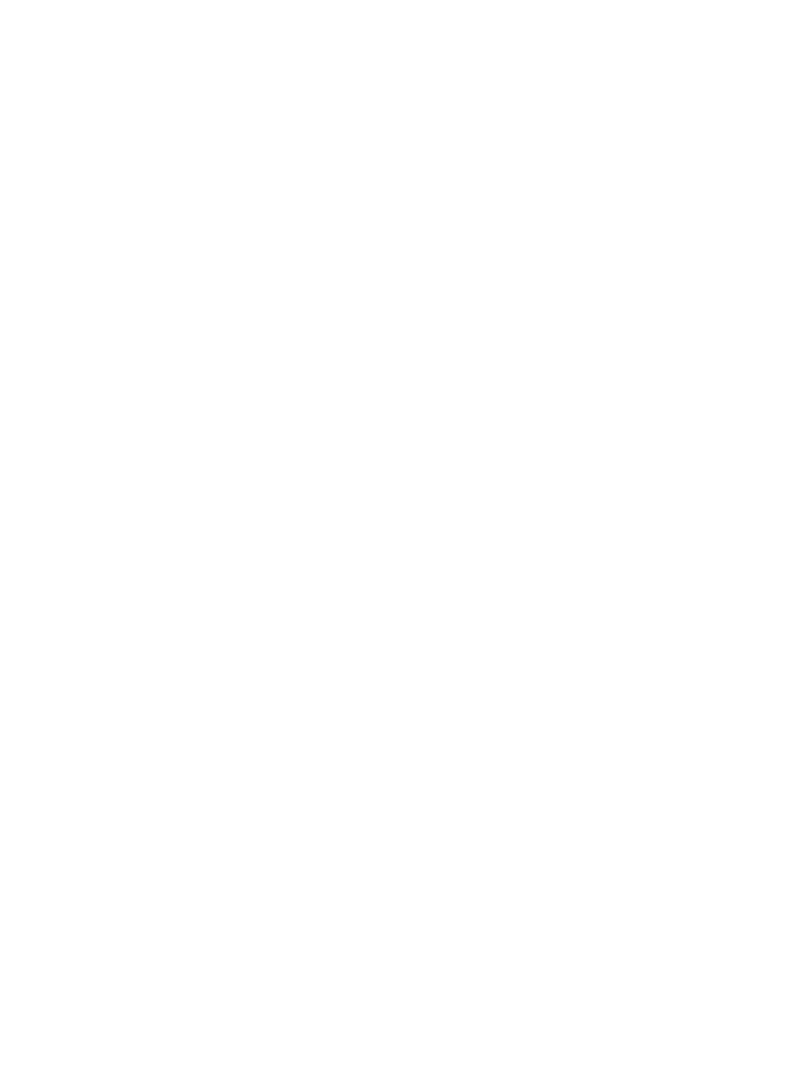


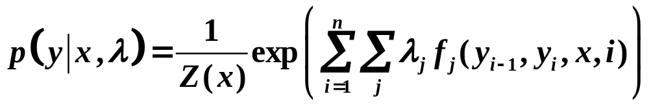

Conditional Random Fields
条件随机场(Conditional Random Field，简称CRF)是一种判别式无向图模型，它是随机场的一种，常用于标注或分析序列语料，如自然语言文字或是生物序列。
令 表示观察序列，
是有限状态的集合，
它是状态特征函数和转移特征函数的统一形式表示。特征函数通常是二值函数，取值要么为1要么为0。

Slide 4
CRF 中文分词
S，单个词；B，词首；E，词尾；M，词中
1个字的词：
和 S
2个字的词：
中 B 国 E
3个字的词：
进 B 一 M 步 E
5个字的词：
发 B 展 M 中 M 国 M 家 E
更多字的词
中 B 华 M 人 M 民 M 共 M 和 M 国 E
标点符号作为单词（S表示）

Slide 5
Unigram template
特征模板形式为：
# Unigram
U00:%x[-2,0]
U01:%x[-1,0]
U02:%x[0,0]
U03:%x[1,0]
U04:%x[2,0]
U05:%x[-1,0]/%x[0,0]
U06:%x[0,0]/%x[1,0]
U07:%x[-1,0]/%x[1,0]
func1 = if (output = B and feature="U02:的") return 1 else return 0
func2 = if (output = S and feature="U00:北") return 1 else return 0
func3 = if (output = S and feature="U03:北") return 1 else return 0
func4 = if (output = M and feature="U02:的") return 1 else return 0
...
北 B
京 E
的 S >> 当前token
北 B
部 E

Slide 6
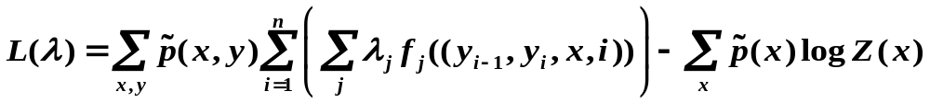
概率图
北 京 的 北 部
B B B B B
E E E E E
M M M M M
S S S S S
CRFs模型中极大似然函数：

Slide 7
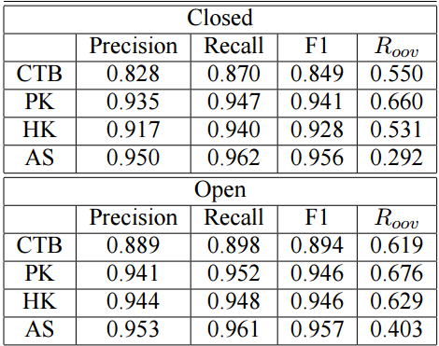
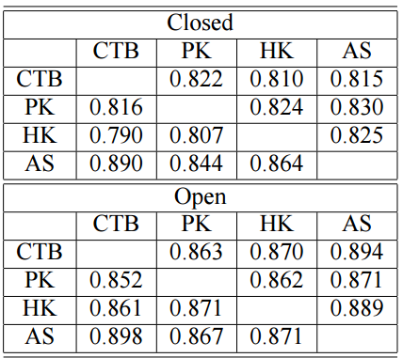
结果
Chinese Segmentation and New Word Detection
using Conditional Random Fields
--Fuchun Peng, Fangfang Feng, Andrew McCallum

Slide 8
语料标注与评价
标注规范解决的是词的定义问题，比如什么样的单元算一个词，有些词应该分开还是合并，如何处理语法变形词语等等。一般来说，制定一个好的分词规范除了要对分词问题有比较深刻的理解，还需要有较强的语言学知识。
人工校对时仍难免发生疏忽，一个大型的语料库很难百分之百标注正确。如果将标注的错误率控制在一个较小范围内，并不会对分词的训练造成太大的影响。
语料标注的过程通常先利用一个已有的分词程序对原始文本进行自动分词，然后由人工进行校对。目前最著名的、分词系统使用最多的简体中文语料是北京大学计算语言学研究所加工的“人民日报标注语料库”。
为了能够客观准确地评价分词系统的效果，需要制定一些指标来对分词的结果进行评测，常用的评测指标包括准确率P(Precision)、召回率R(Recall)和F值(F Score)。

Slide 9
中文分词工具
4个常见的分词工具，分别是：哈工大LTP、中科院计算所NLPIR、清华大学THULAC和jieba。
1、LTP https://github.com/HIT-SCIR/ltp
2、NLPIR https://github.com/NLPIR-team/NLPIR
3、THULAC https://github.com/thunlp/THULAC
4、jieba https://github.com/yanyiwu/cppjieba

Slide 10
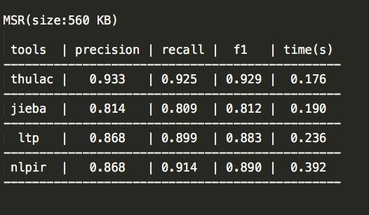
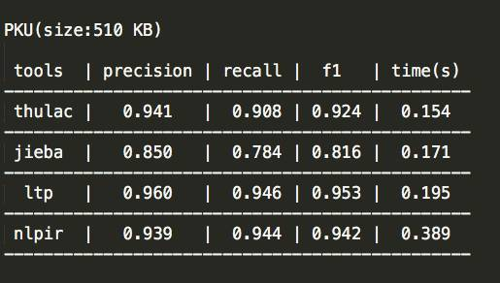
评测结果
1、MSR测试结果
2、PKU测试结果

Slide 11
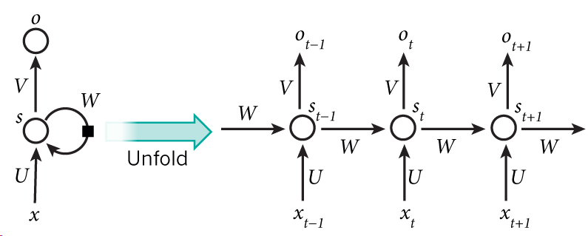
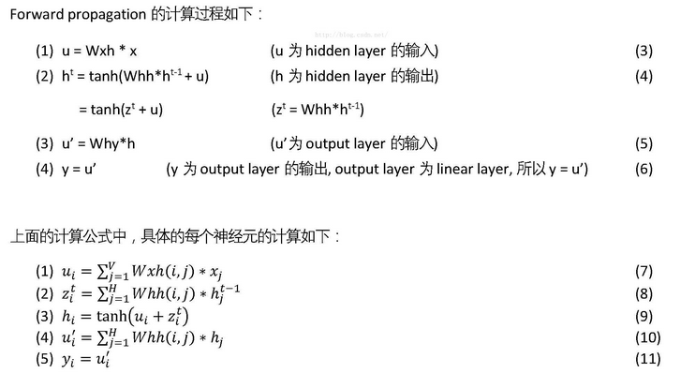
simple RNN
The Unreasonable Effectiveness of Recurrent Neural Networks
--Andrej Karpathy

Slide 12
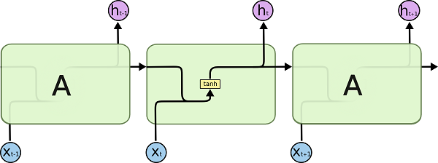
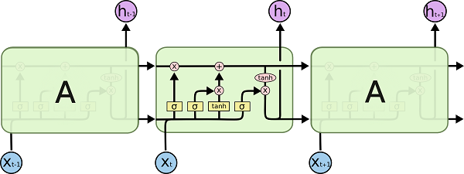
Long Short-Term
Long Short Term 网络，一般就叫做 LSTM ，是一种 RNN 特殊的类型，可以学习长期依赖信息。LSTM 由Hochreiter&Schmidhuber (1997)提出，并被Alex Graves进行了改良和推广。在很多问题，LSTM 都取得相当巨大的成功，并得到了广泛的使用。

Slide 13
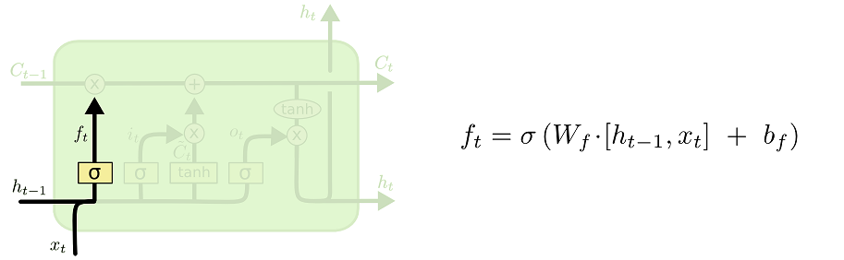
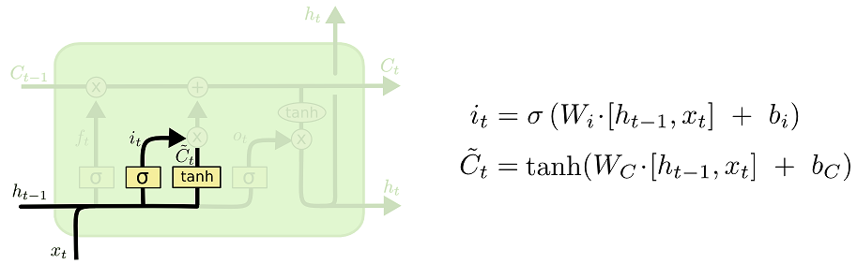
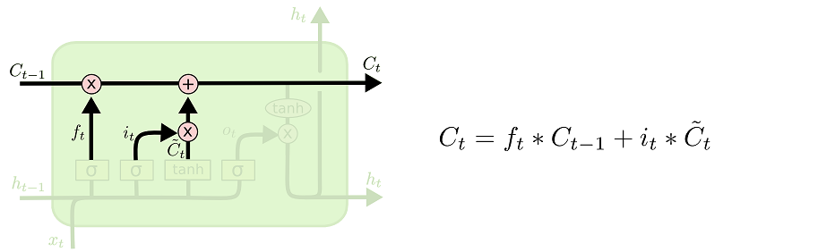
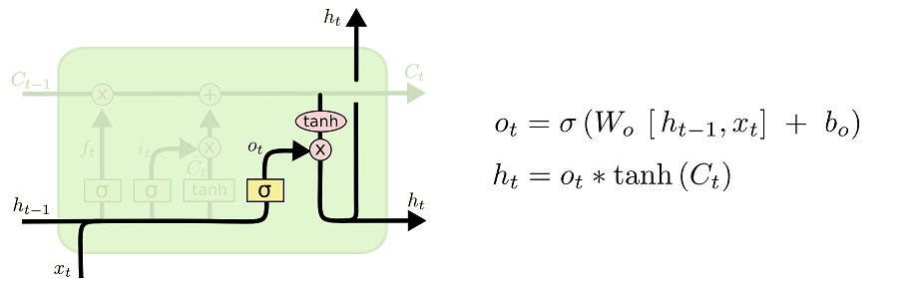
Long Short-Term

Slide 14
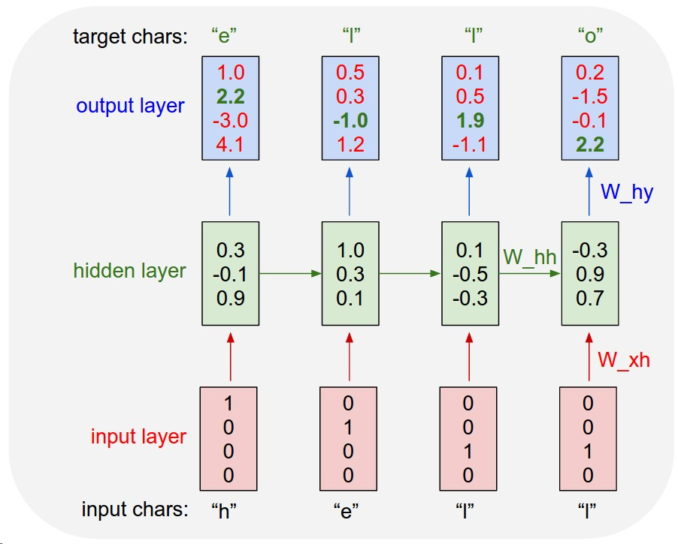
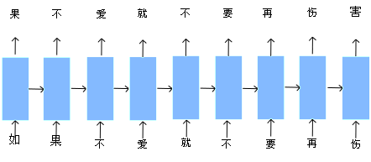
Using RNN to predict next character

Slide 15
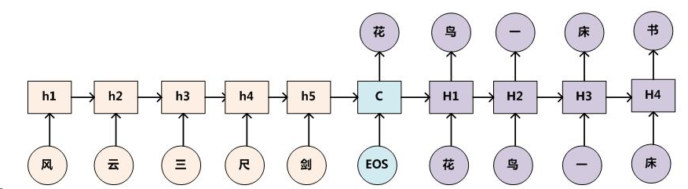
seq2seq
Encoder-Decoder框架可以看作是一种文本处理领域的研究模式，应用场景异常广泛。下图是文本处理领域里常用的Encoder-Decoder框架最抽象的一种表示：
Encoder-Decoder框架可以这么直观地去理解：可以把它看作适合处理由一个句子（或篇章）生成另外一个句子（或篇章）的通用处理模型。对于句子对<X,Y>，我们的目标是给定输入句子X，期待通过Encoder-Decoder框架来生成目标句子Y。X和Y可以是同一种语言，也可以是两种不同的语言。而X和Y分别由各自的单词序列构成。

Slide 16
word embedding
一种最简单的词向量方式是one-hot representation，就是用一个很长的向量来表示一个词，向量的长度为词典的大小，向量的分量只有一个1，其他全为0，1的位置对应该词在词典中的位置。但这种词表示有两个缺点：（1）容易受维数灾难的困扰，尤其是将其用于 Deep Learning 的一些算法时；（2）不能很好地刻画词与词之间的相似性（术语好像叫做“词汇鸿沟”）。
另一种就是Distributed Representation，它最早是Hinton 于1986年提出的，可以克服 one-hot representation的缺点。其基本想法是：通过训练将某种语言中的每一个词映射成一个固定长度的短向量，将所有这些向量放在一起形成一个词向量空间，而每一向量则为该空间中的一个点，在这个空间上引入“距离”，则可以根据词之间的距离来判断它们之间的（词法、语义上的）相似性了。

Slide 17
Word2vec
Word2vec总共有两种类型，每种类型有两个策略，总共4种
假如给定一句话s，这句话由词w1,w2,w3,…,wT组成
已知当前词wk的上下文wk-s,wk-s+1...wk-1,wk+1...wk+s预测当前词wk
CBOW模型
已知当前词wk来预测它的上下文wk-s,wk-s+1...wk-1,wk+1...wk+s
Skip-Gram模型
Hierarchical Softmax
Negative Sampling
Hierarchical Softmax
Negative Sampling

Slide 18
基于Hierarchical Softmax的模型
CBOW模型
wk-s
...
wk-1
wk+1
...
wk+s
sum
向量累加
1
0
根据词频
Logistic Regression
构建Huffman二叉树
1
0
1
0
wk

Slide 19
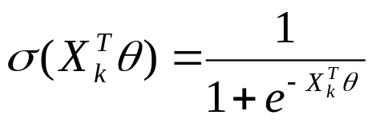
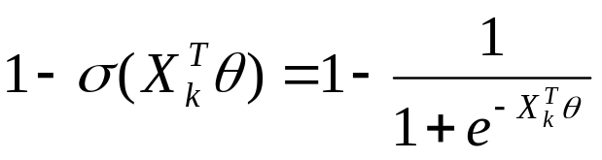
基于Hierarchical Softmax的模型
Logistic Regression
1
0
类1的概率
类0的概率
上下文词向量之和
若wk的编码001：
内节点向量

Slide 20
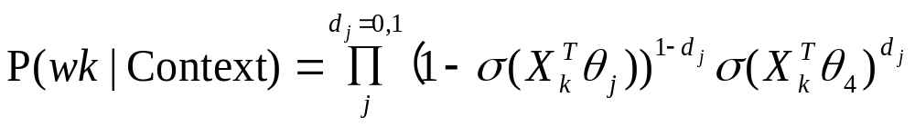
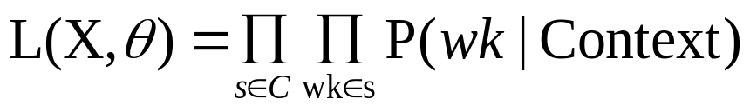

Loss function
Loss function:
对于有S个句子组成的语料库C
f

Slide 21


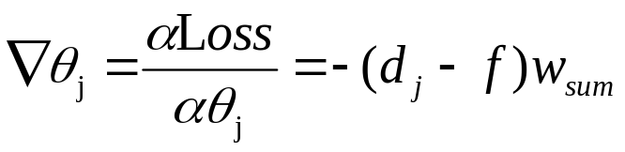
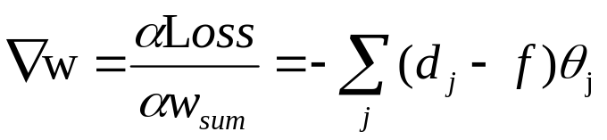
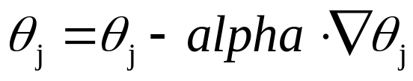
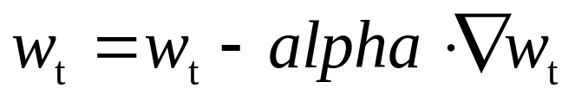
梯度下降SGD
分别对内节点 和 求导，得：
更新内节点向量
更新上下文词向量

Slide 22
基于Hierarchical Softmax的模型
Skip-Gram模型
wk
根据词频
1
0
构建Huffman二叉树
Logistic Regression
1
0
1
0
wk

Slide 23
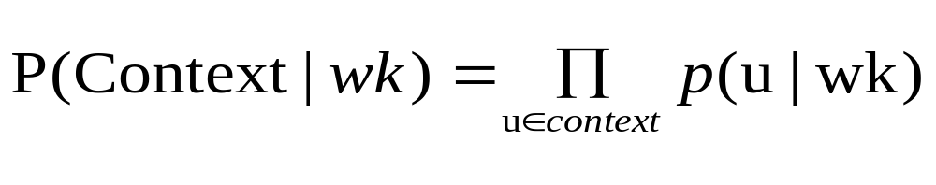
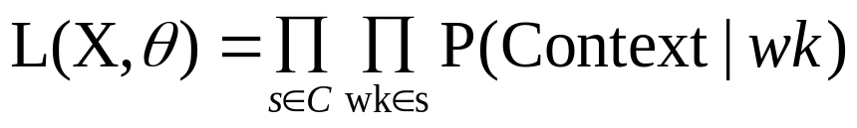
Loss function
Loss function:
对于有S个句子组成的语料库C
下面同理，求导后更新节点向量

Slide 24

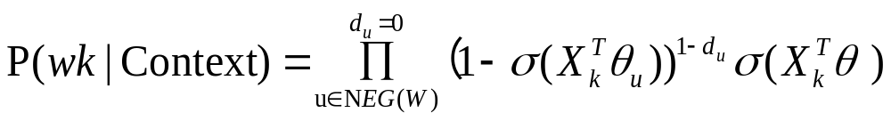
Negative Sampling
CBOW模型：对于一个词w标记为正样本，根据词频随机采样若干 个负样本组成
Loss function:
对于有S个句子组成的语料库C
NEG为采样的负样本词向量
当前词向量
同Hierarchical Softmax一样用梯度下降更新内节点及上下文词向量

Slide 25
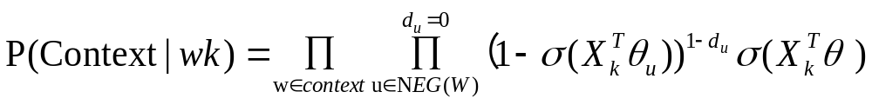
Negative Sampling
Skip-Gram模型：对于一个词w标记为正样本，根据词频随机采样 若干个负样本组成
Loss function:
对于有S个句子组成的语料库C
NEG为采样的负样本词向量
当前词向量
同Hierarchical Softmax一样用梯度下降更新内节点及上下文词向量

Slide 26


两者区别
CBOW模型：对于一对 ，除当前词外的上下文词向量之 和作为输入，更新的为内节点与上下文词向量。
Skip-Gram模型：对于一对 ，每次选取除当前词 的上下文词中的一个词的词向量作为输入，更新 的为内节点与上下文词向量。
实际上就是，Skip-Gram模型比CBOW模型多一层循环。

Slide 27
summary
基于Hierarchical Softmax的模型的时间复杂度为O(log₂N)
Negative Sampling的速度更快
不仅可以将单词向量化，也可以计算单词语义之间的相似性
架构：skip-gram（慢、对罕见字有利）vs CBOW（快）
训练算法：分层softmax（对罕见字有利）vs 负采样（对常见词和低维向量有利）
欠采样频繁词：可以提高结果的准确性和速度

Slide 28
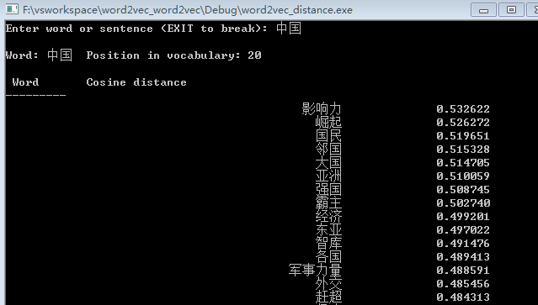
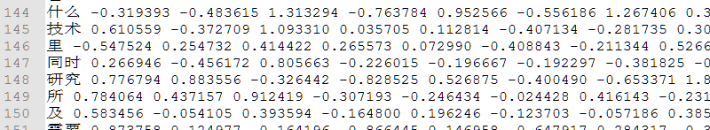
Word2vec
计算最近的词：

Slide 29
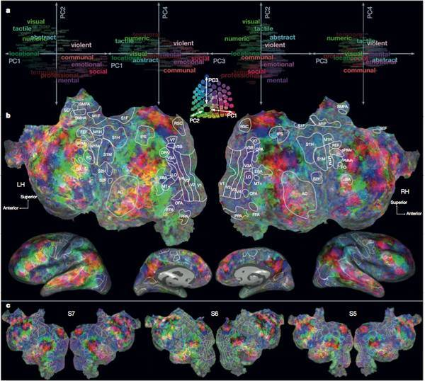
To 中文
Word2vec得到的词向量是固定维度的，
有实验表明Word2vec中文维度在170-270之间效果最好

Slide 30
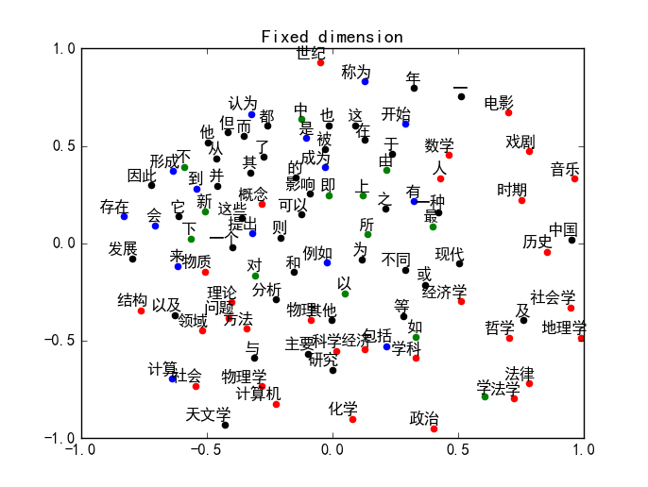
词向量的评价
词向量的评价大体上可以分成两种方式，
第一种是把词向量融入现有系统中，看对系统性能的提升
第二种是直接从语言学的角度对词向量进行分析，如相似度、语义偏移等。

Slide 31
Reference
The Unreasonable Effectiveness of Recurrent Neural Networks.
Understanding LSTM Networks-- colah's blog.
Neural Architectures for Named Entity Recognition--Guillaume Lample,Miguel Ballesteros,etc.
Neural Architectures for Named Entity Recognition.
The Unreasonable Effectiveness of Recurrent Neural Networks--Andrej Karpathy.

Slide 32



what's next

Slide 33
Thanks

